Slide 1

新业态就业创业专项工程
拉萨文旅直播策划
与执行
汇报人：
2025-10

Slide 2


01
课程简介
02
文旅直播市场分析
目 录
03
直播策划基础
CATALOGUE
04
直播执行与运营
05
西藏文旅特色内容打造
06
实战案例与成果展示

Slide 3

01
课程简介

Slide 4

课程目标与意义
提升直播策划能力
通过系统化培训，帮助学员掌握文旅直播从主题定位、脚本设计到执行落地的全流程策划技能，解决行业人才在内容创新与流程标准化方面的痛点。
强化数字化营销思维
结合拉萨文旅资源特色，培养学员利用直播电商、虚拟场景等技术进行文旅产品推广的能力，推动传统旅游产业向数字化转型。
促进产教融合
以实训项目为纽带，搭建校企合作平台，助力学员将理论转化为实战经验，为拉萨文旅行业输送具备新媒体运营能力的复合型人才。

Slide 5
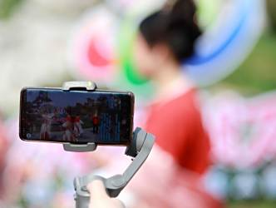
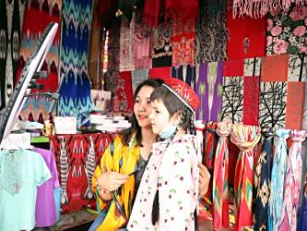
课程内容概述
直播运营基础模块
文旅内容创作专项
涵盖直播平台规则解析、设备操作（如推流软件、绿幕系统）、团队分工（主播、场控、运营）等基础技能，确保学员掌握技术底层逻辑。
聚焦西藏文化IP开发，教授景区故事化叙事技巧、非遗文化直播脚本撰写、互动环节设计（如抽奖、答题）等增强用户粘性的方法论。
数据分析与优化
虚拟场景实战应用
培训学员使用专业工具（如蝉妈妈、飞瓜数据）监测直播间流量、转化率、用户停留时长等指标，并基于数据调整选品策略与话术设计。
通过虚拟演播技术模拟布达拉宫云游览、唐卡艺术展示等场景，让学员掌握虚实结合的内容呈现方式，提升视觉吸引力。

Slide 6

适用对象与学习要求
应届毕业生
旅游管理、新媒体相关专业学生需提交学习计划，课程提供从理论到实训的阶梯式培养，要求完成至少3次模拟直播作业。
文旅从业人员
景区讲解员、旅行社运营人员需具备基础网络操作能力，课程将重点提升其直播话术与现场控场能力。
创业者与灵活就业者
有意从事文旅直播电商的学员需自备基础设备（如手机、三脚架），课程将提供选品供应链资源对接及账号冷启动指导。

Slide 7
02
文旅直播市场分析

Slide 8
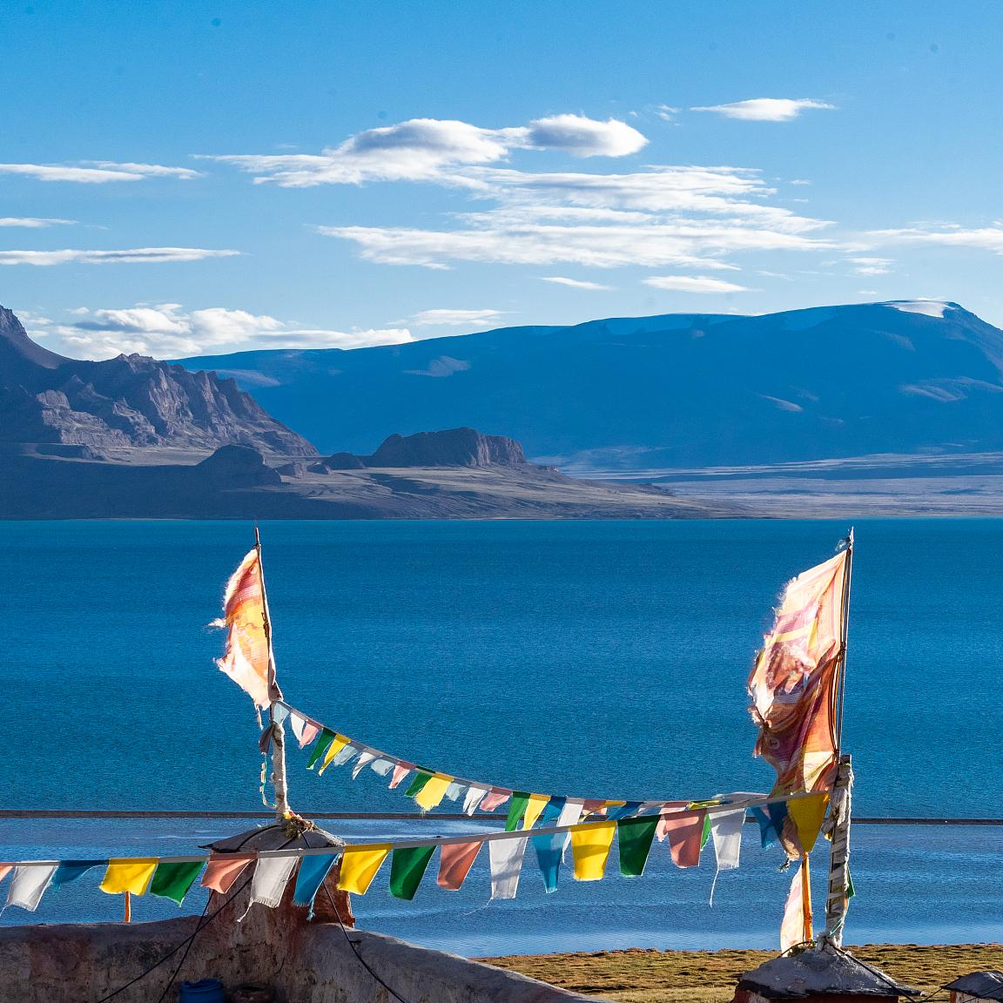
西藏文旅市场现状
旅游资源丰富但开发不足
西藏拥有独特的自然景观（如布达拉宫、纳木错）和人文资源（如藏传佛教文化），但受限于交通、气候等因素，旅游基础设施和服务体系仍待完善，导致游客接待能力有限。
季节性波动明显
西藏旅游受高海拔气候影响，旺季集中在5-10月，冬季游客量骤减，文旅直播可突破时空限制，通过线上展示弥补淡季市场空白。
政策支持与环保限制并存
政府大力推动"全域旅游"战略，但生态保护红线严格，文旅直播既能宣传环保理念，又能减少实地旅游对环境的压力。

Slide 9
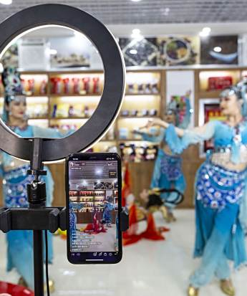
直播电商在文旅行业的应用
虚拟旅游体验
文化产品带货
通过高清直播、VR技术展示景区实况，例如实时连线大昭寺朝圣场景或羊卓雍措日出，增强用户沉浸感，激发旅游意愿。
销售唐卡、藏香等非遗手工艺品时，主播可深入讲解制作工艺和文化内涵，提升产品附加值，例如展示唐卡矿物颜料研磨过程。
定制化服务预售
目的地IP孵化
直播中推出"私人导游套餐""深度文化体验路线"等产品，用户可即时下单预约，解决传统旅行社服务标准化不足的问题。
通过持续直播打造网红打卡点（如"南迦巴瓦峰星空营地"），结合短视频二次传播，形成线上流量反哺线下旅游的闭环。

Slide 10


目标用户画像分析
年轻自由行爱好者
25-35岁都市白领，追求小众深度游，关注直播中的民俗互动（如藏餐制作）、徒步路线攻略等内容，消费决策受KOL影响显著。
文化研学群体
40-55岁高知人群，对藏文化、藏医药等有专业兴趣，倾向于购买含专家讲解的高端文旅产品，注重直播内容的权威性和知识密度。
银发旅游市场
60岁以上退休人群，受身体条件限制更依赖直播"云游览"，可能转化为线下跟团游客户，需突出安全设施、医疗保障等配套服务信息。

Slide 11
03
直播策划基础

Slide 12
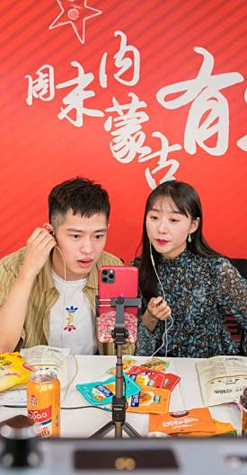
直播主题与内容设计
目标导向设计
受众需求分析
差异化内容策划
根据直播的核心目标（如品牌宣传、产品销售、文化传播等）设计主题，确保内容紧密围绕目标展开，例如“探秘布达拉宫背后的历史故事”或“藏式手工艺体验直播”。
深入研究目标观众的兴趣点和需求，结合拉萨文旅特色（如宗教文化、自然风光、非遗技艺），设计具有吸引力的内容模块，如“藏药文化解读”“高原旅行攻略分享”。
突出拉萨文旅资源的独特性，避免同质化内容，可设计“夜间星空观测”“当地僧人访谈”等创新环节，增强直播竞争力。

Slide 13



直播脚本撰写技巧
01
结构化时间轴
02
话术自然化设计
将直播划分为开场（5分钟预热）、主体（40分钟核心内容）、互动（15分钟问答/抽奖）、结尾（5分钟总结）等模块，精确控制每个环节的时长和过渡话术。
避免生硬推销，采用故事化表达（如“讲述松赞干布与文成公主的传说”），并预设观众可能的提问及应答策略（如高原反应注意事项）。
03
多元素融合脚本
04
应急预案编写
在脚本中标注背景音乐（如藏式吟唱）、道具使用（唐卡展示）、镜头切换（特写转全景）等细节，确保视听效果丰富。
针对网络延迟、设备故障等突发情况，提前设计备用话术（如“现在让我们欣赏一段预先拍摄的纳木错风光”），保持直播流畅性。

Slide 14
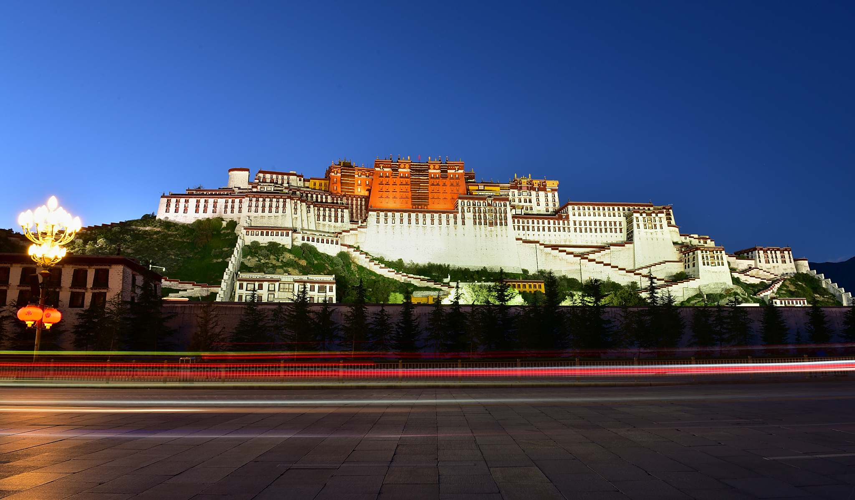
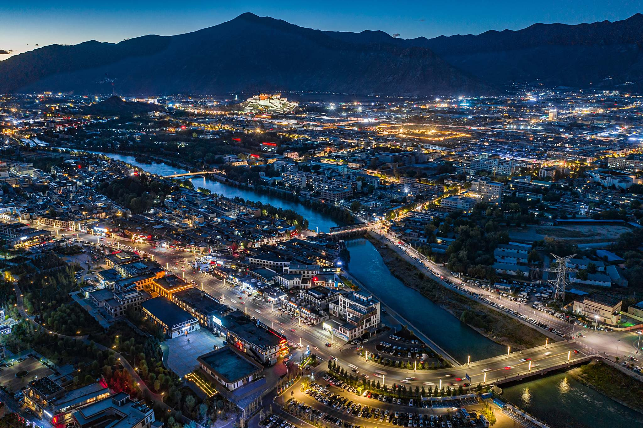
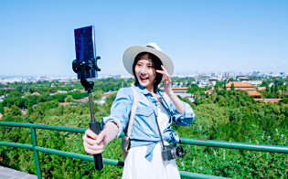
场景布置与视觉呈现
灯光与机位规划
采用三点布光法（主光+辅光+轮廓光）突出主播面部，设置多机位捕捉全景（布达拉宫外景）和特写（藏香制作细节）。
文化符号强化
动态视觉辅助
布置具有藏式特色的背景（如经幡、酥油灯）、主播着装（藏袍或改良民族服饰），增强场景沉浸感，同时避免视觉杂乱。
准备高清素材（延时拍摄的转经筒人群、航拍羊卓雍措）作为画中画补充，重要信息以动态字幕（藏汉双语）呈现，提升信息传达效率。

Slide 15
04
直播执行与运营

Slide 16
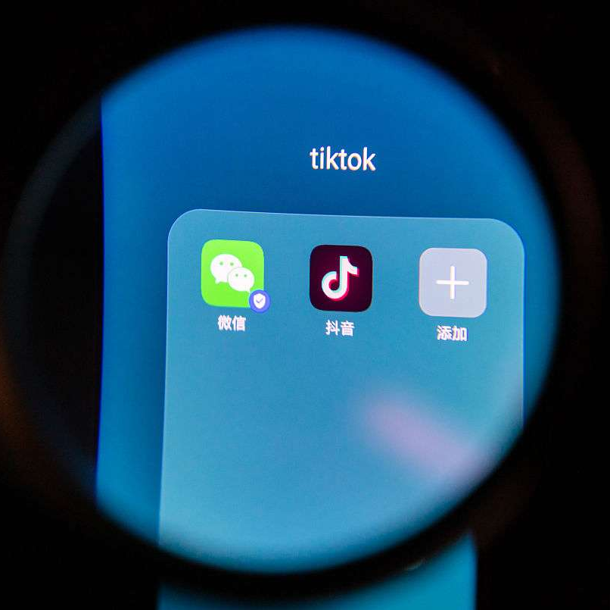
直播平台选择与账号搭建
主流平台特性分析
抖音侧重娱乐化内容与算法推荐，适合高互动性直播；快手强调私域流量沉淀，适合长期粉丝运营；视频号依托微信生态，适合品牌私域转化。需根据目标用户画像匹配平台调性。
账号矩阵搭建策略
主账号用于品牌形象展示，子账号细分垂直领域（如"拉萨人文""藏地美食"）。统一视觉体系（头像、封面、简介），绑定企业蓝V认证提升公信力。
冷启动流量获取
通过"直播预告短视频+话题标签"预热，投放DOU+精准触达旅游兴趣人群，设置"关注抽奖"等诱饵机制加速初始粉丝积累。

Slide 17
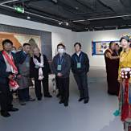
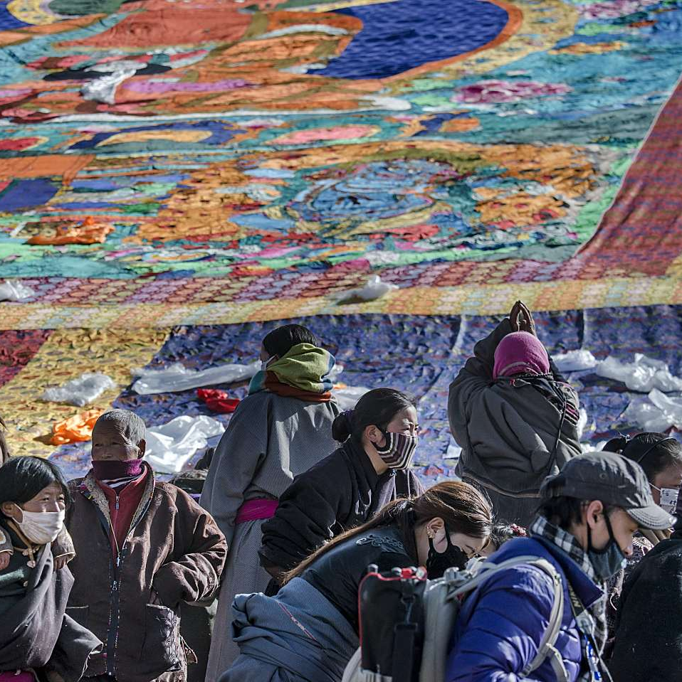
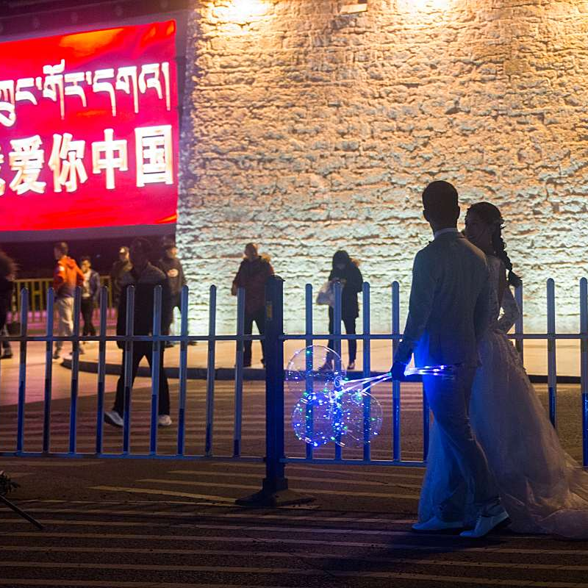
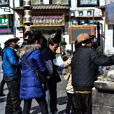
直播流程与互动技巧
黄金30秒开场设计
节奏控制三板斧
采用"悬念话术+视觉冲击"组合（如布达拉宫航拍镜头开场），抛出"转发抽藏式手工艺品"等即时福利，迅速拉高在线人数。
每15分钟设置流量钩子（限时折扣/神秘嘉宾），产品讲解采用"痛点放大-解决方案-场景演绎"结构，关键环节通过弹幕关键词触发红包雨。
感谢您下载包图网平台上提供的PPT作品，为了您和包图网以及原创作者的利益，请勿复制、传播、销售，否则将承担法律责任！包图网将对作品进行维权，按照传播下载次数进行十倍的索取赔偿！
ibaotu.com
突发状况应对预案
高转化互动玩法
高原网络波动时切换备用4G卡，出现黑粉挑衅采用"管理员禁言+主播幽默化解"组合策略，设备故障时立即切入预备录播片段。
设计"雪山祈福弹幕墙"等地域特色互动，运用"闪购"模式（5分钟限量特价），连麦当地非遗传承人增强文化可信度。

Slide 18
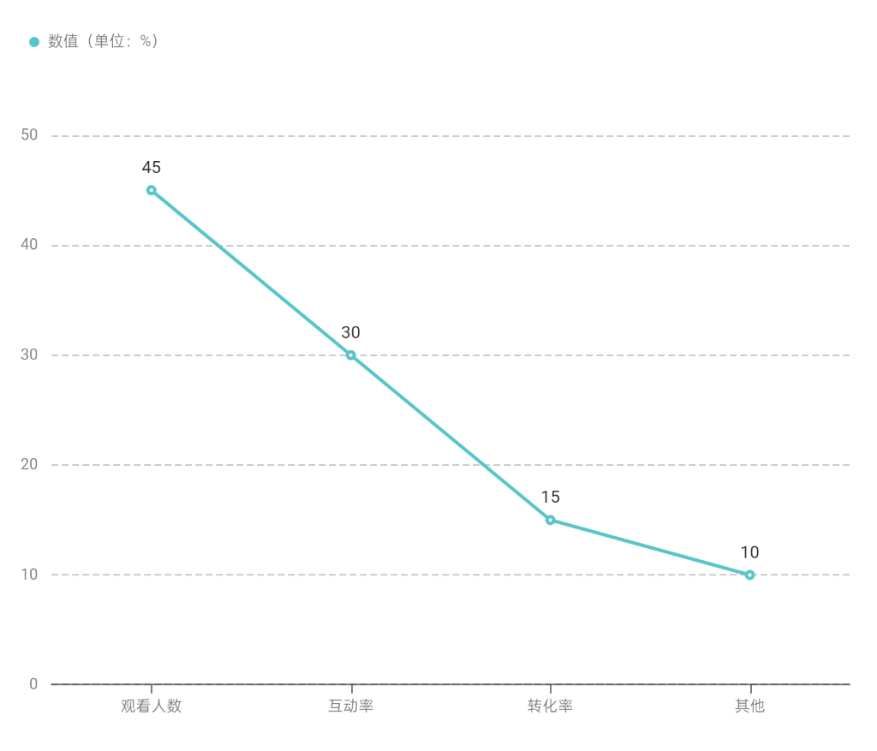
数据监测与优化策略
观看人数占比最高: 观看人数占比达到45%，说明直播的吸引力和推广效果显著，是直播成功的关键指标。
互动率表现良好: 互动率占比30%，表明观众对直播内容的参与度高，互动效果良好。
转化率有待提升: 转化率占比仅为15%，显示从观看者到购买者的转化仍有较大提升空间，需优化带货策略。
其他指标综合影响: 其他指标占比10%，包括粉丝增长、内容质量等，对直播整体效果也有一定影响。

Slide 19
05
西藏文旅特色内容打造

Slide 20

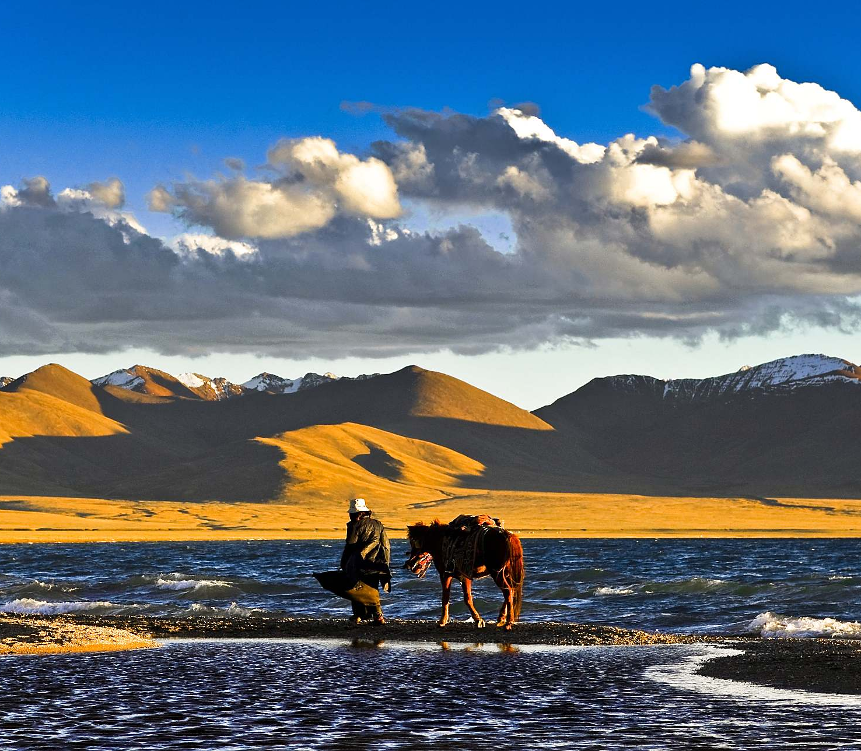
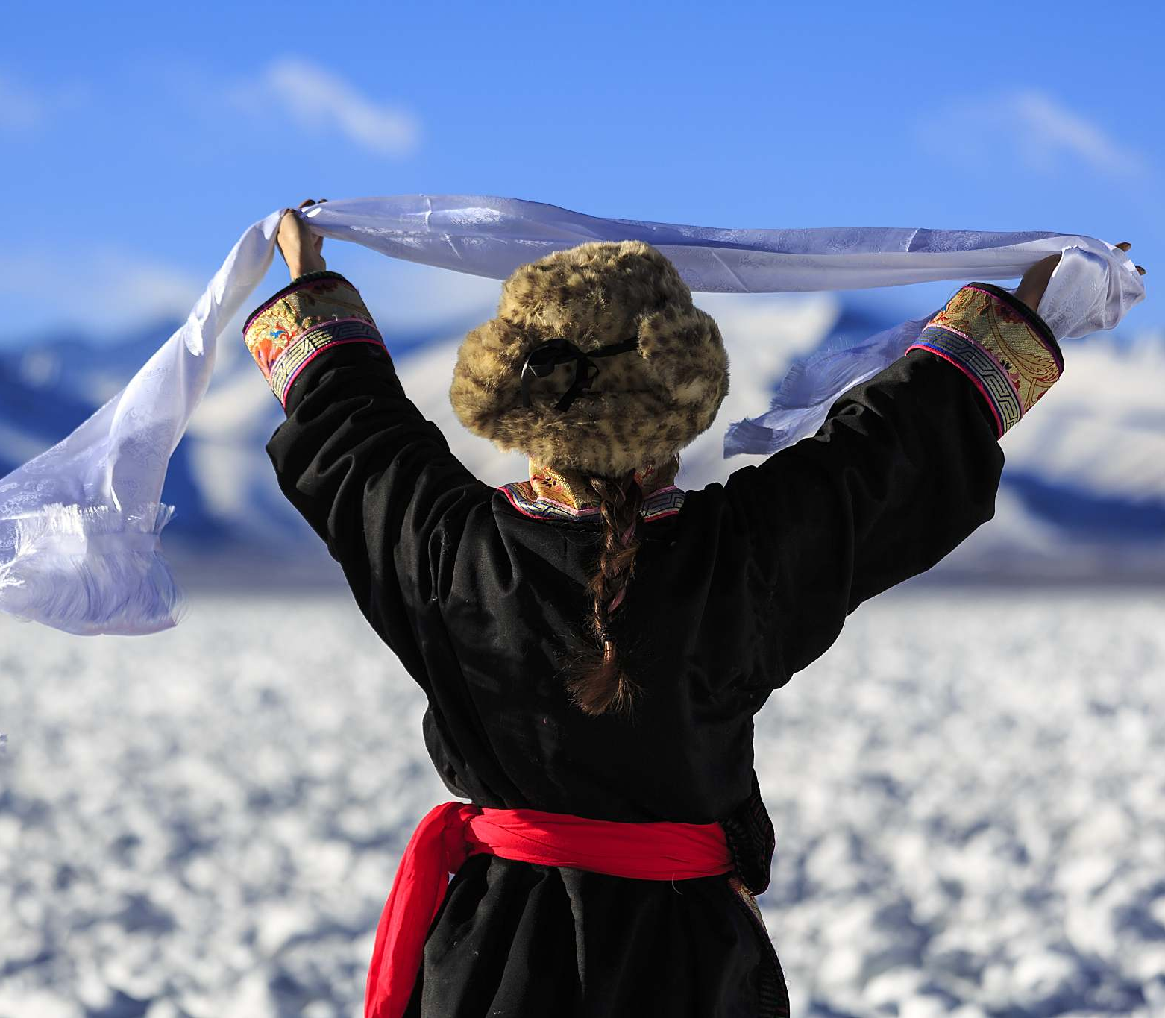
文化IP与故事挖掘
藏传佛教文化IP开发
深入挖掘布达拉宫、大昭寺等标志性景点的历史传说与宗教内涵，结合转经、辩经等仪式，提炼具有传播力的文化符号，如“唐卡艺术”“坛城沙画”等，形成系列主题故事。
高原生态叙事体系
围绕纳木错、雅鲁藏布大峡谷等自然景观，结合藏羚羊、雪豹等珍稀动物保护故事，打造“秘境守护者”IP，通过纪录片式直播展现生态保护与可持续发展理念。
藏族英雄史诗《格萨尔王传》
以史诗中的人物、战役为蓝本，设计互动式剧情直播，邀请非遗传承人演绎说唱艺术，并开发相关文创产品（如史诗插画手账、角色盲盒）。

Slide 21
特色产品选品策略
非遗手工艺品
01
02
高原有机农特产
精选藏毯、藏银器、藏香等传统手工艺产品，强调其制作工艺的非遗价值（如“尼木藏香”的千年配方），搭配工匠现场演示直播，提升产品文化溢价。
严选青稞制品（如青稞饼干、糌粑）、牦牛肉干、松茸等，突出“纯净产地”标签，通过溯源直播展示雪山牧场采摘/养殖场景，建立消费者信任。
03
04
藏药养生系列
限量定制体验产品
以红景天、冬虫夏草为核心，联合藏医院专家讲解药理功效，设计“藏药养生礼盒”，搭配季节性促销（如冬季抗高反主题）。
推出“藏装旅拍”“藏式婚礼体验”等虚拟服务类产品，通过直播预售+线下预约模式，满足游客个性化需求。

Slide 22
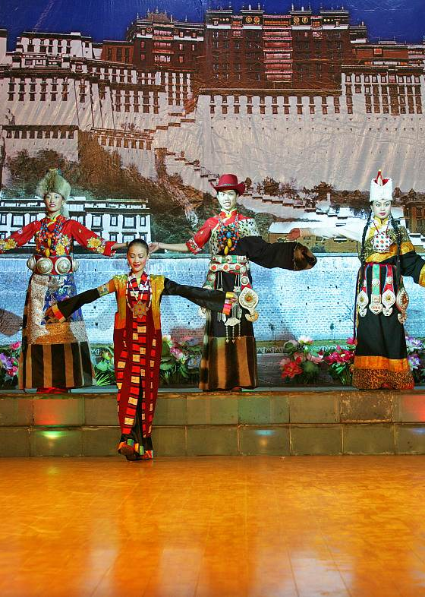
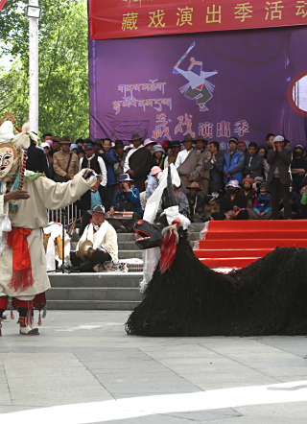
民族风情与场景融合
节庆场景直播
结合雪顿节、藏历新年等传统节日，策划“晒佛仪式直播”“藏戏表演”等实时内容，穿插节日美食（如酥油茶、卡塞）制作互动，强化沉浸感。
牧区生活实景还原
在当雄草原搭建移动直播间，展示牧民挤牦牛奶、编织牦牛毛帐篷等生活场景，邀请观众参与“云端放牧”互动游戏，增强趣味性。
寺庙文化沉浸体验
与哲蚌寺等合作，在特定时段直播僧侣早课、酥油花制作过程，搭配“开光纪念品”限量发售，平衡文化尊重与商业转化。

Slide 23
06
实战案例与成果展示

Slide 24
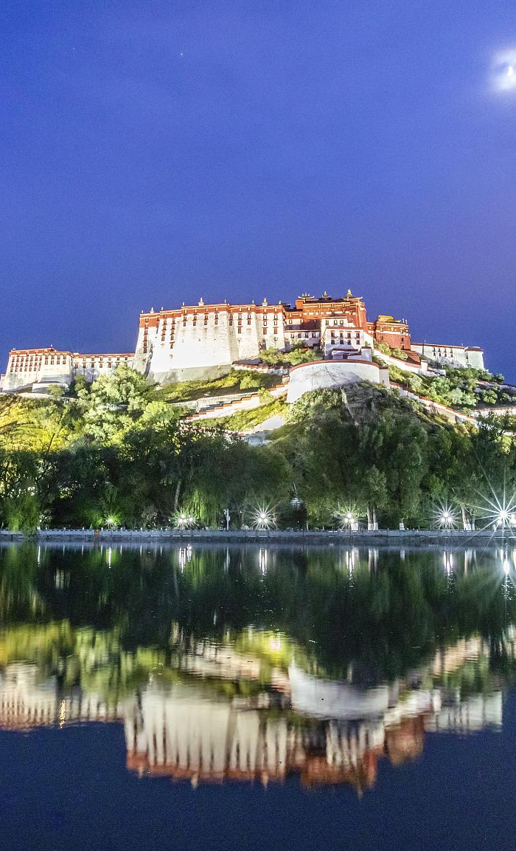
优秀文旅直播案例解析
沉浸式文化体验直播
以布达拉宫夜间灯光秀直播为例，通过多机位切换、专业解说与弹幕互动，实现线上观众“云游”体验，单场观看量突破500万，带动当地旅游预订量增长30%。
非遗技艺展示直播
邀请唐卡画师现场创作并讲解工艺，结合电商链接实现非遗产品即时转化，直播期间销售额达120万元，同时提升非遗文化传播广度。
节庆活动实时直播
藏历新年庆典直播中，通过民俗表演、特色美食制作等环节设计，吸引跨平台流量，直播间互动量超50万次，成为区域文旅宣传标杆案例。

Slide 25
学员实践项目展示
01
02
03
04
个性化线路直播策划
高互动性直播脚本
低成本多平台分发
数据驱动优化案例
学员设计的“拉萨老茶馆探秘”直播项目，聚焦市井文化，通过茶馆主人访谈与酥油茶制作演示，单场新增粉丝1.2万，获文旅局官方转发。
某学员团队以“转经道徒步讲解”为主题，结合实时问答与抽奖，观众平均停留时长提升至18分钟，转化线下参团游客200余人。
学员利用手机云台+便携麦克风，在抖音、快手同步直播八廓街晨景，总观看量达80万，验证轻量化设备的可行性。
通过分析首场直播的观众地域分布与峰值时段，学员调整第二场内容侧重北方市场，互动率提升40%，商品点击量翻倍。

Slide 26
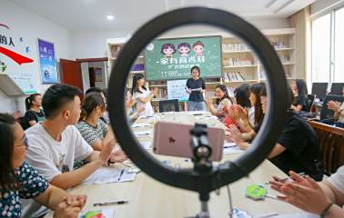
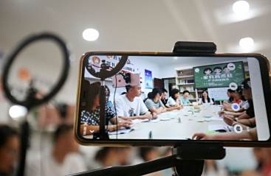
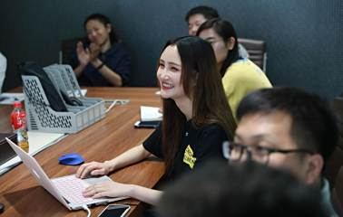
后续孵化与资源对接
MCN机构合作通道
政府补贴项目申请
结业优秀学员可对接西藏本地MCN机构，获得流量扶持与商业合作机会，如“西藏文旅”账号矩阵的联合运营权限。
指导学员申报文旅厅“数字旅游推广”专项补贴，覆盖设备采购费用的50%，已有3个团队成功获批。
跨行业资源整合
联合藏药企业、手工艺作坊等，为学员提供直播选品库与供应链支持，缩短商业化路径，典型案例合作返佣比例达15%。

Slide 27

THANKS
感谢观看

